Slide 1
Logo Sistema
Logo Empresa
Equidad Laboral

Slide 2

Equidad Laboral
Freddy Jose Carrillo Pumar
Julian Camilo Ávila Alfonso
Maria Luisa Fernanda López Bravo
Johan Sebastian Luque Amariles
Daniel Esteban Galindo Patiño
Daniel Sebastian Sierra Riaño
Edwar Santiago Theran Lopez
Servicio Nacional de Aprendizaje –SENA, Centro de Electricidad Electrónica y Telecomunicaciones
Técnico en Programación de Software - TPS, SegundoTrimestre
Instructor Jose Omar Calderón
Bogotá, 09 de marzo de 2024

Slide 3

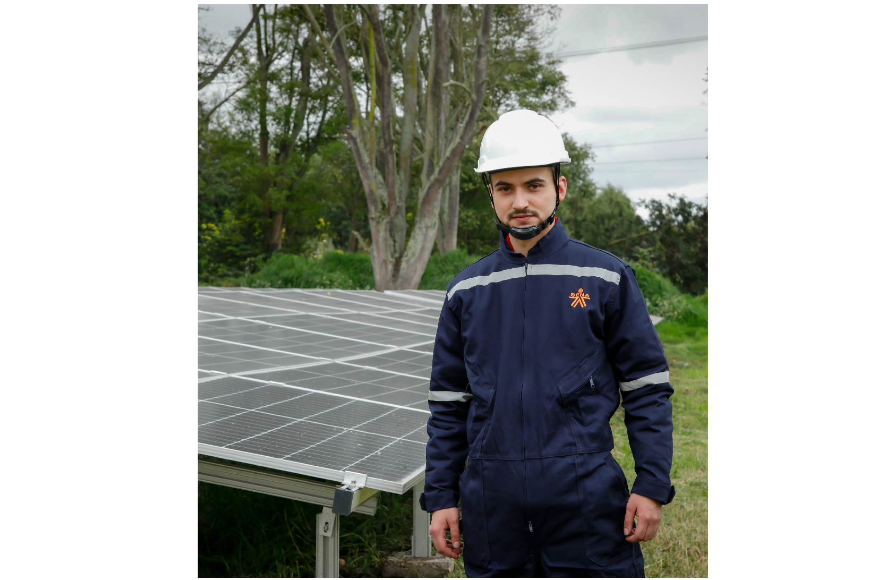
Descripción
Sistema de información orientada a la web que permita a las personas registrar su hoja de vida y a empresas consultar esas hojas de vida, generando ofertas laborales a personas con discapacidad.

Slide 4
Índice
Modelo relacional (MR).
Diccionario de datos
Sentencias DDL-DML
Diagrama de clases
C.R.U.D

Slide 5
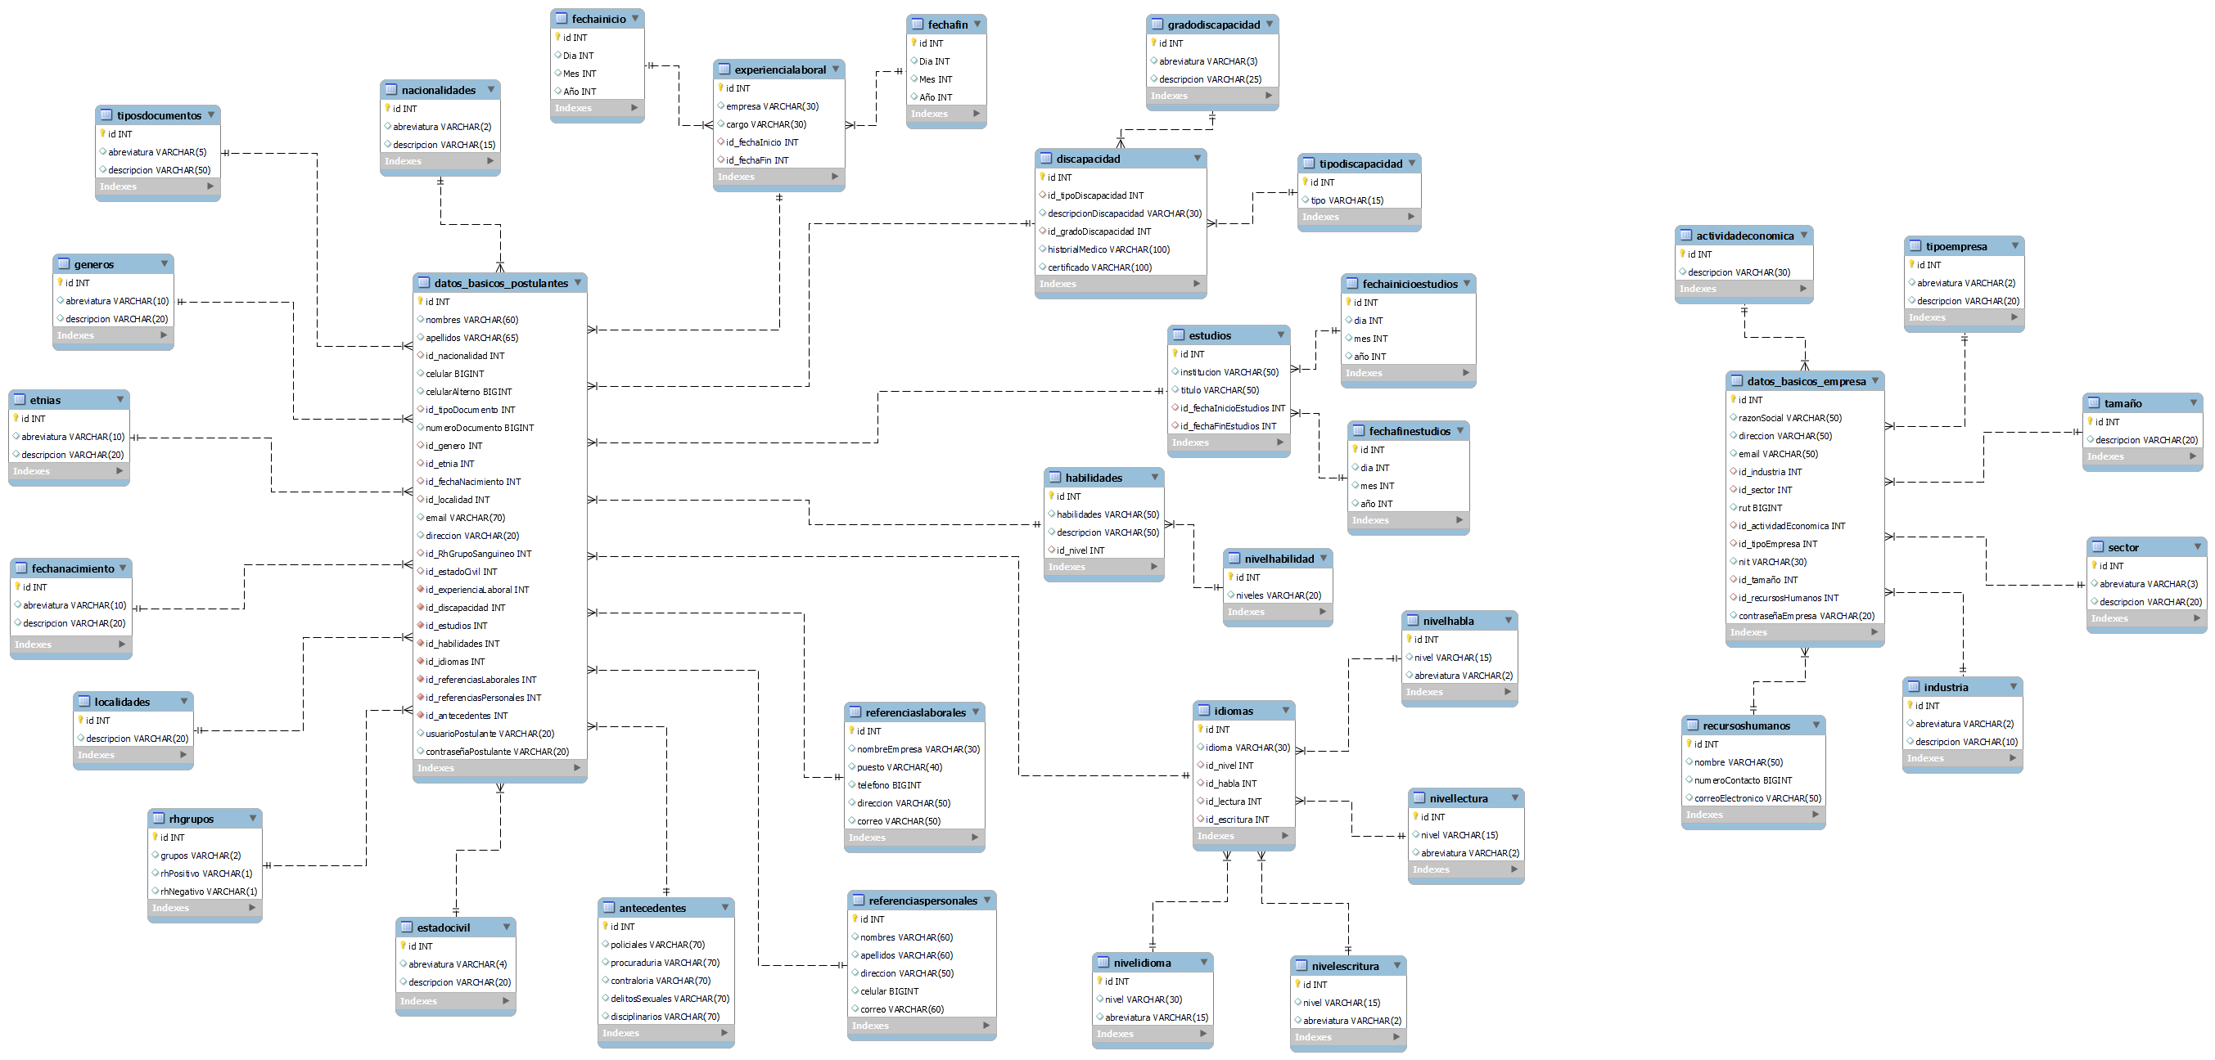
Modelo Relacional (MR)
Logo Sistema
Logo Empresa
https://github.com/DdanielV5001/Bolsa_De_Empleo_Para_Discapacitados/tree/main/trimestre_2/1_Modelo_relacional

Slide 6
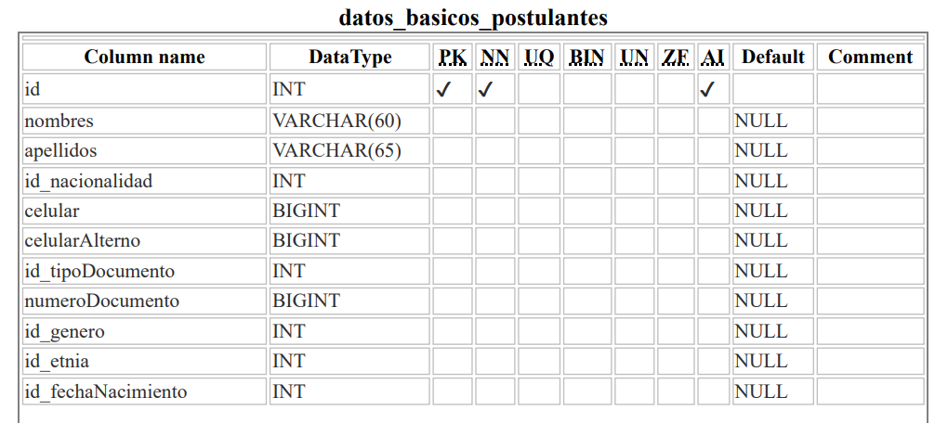
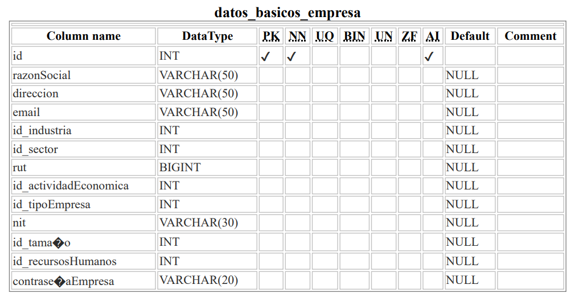
Diccionario de Datos
Logo Sistema
Logo Empresa
https://github.com/DdanielV5001/Bolsa_De_Empleo_Para_Discapacitados/tree/main/trimestre_2/2_diccionario_de_datos

Slide 7
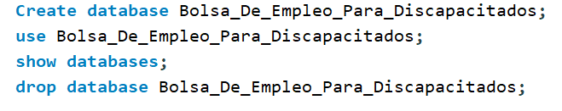
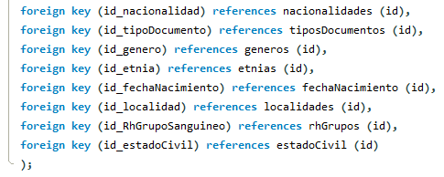
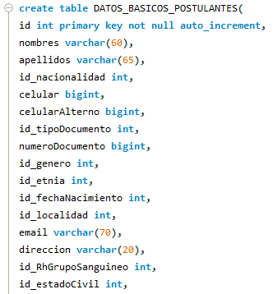
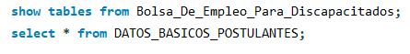
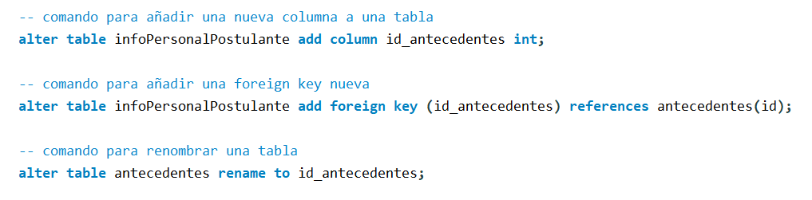
Sentencias DD-DML
Logo Sistema
Logo Empresa
DDL (Lenguaje de Definición de datos)

Slide 8
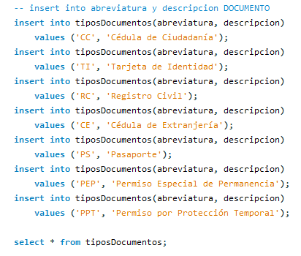
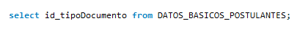
Sentencias DDL-DML
Logo Sistema
Logo Empresa
DML (Lenguaje de Manipulación de datos)
https://github.com/DdanielV5001/Bolsa_De_Empleo_Para_Discapacitados/tree/main/trimestre_2/4_DDL_Y_DML

Slide 9
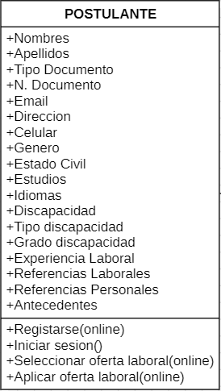
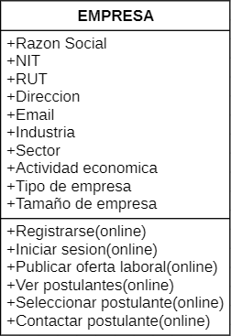
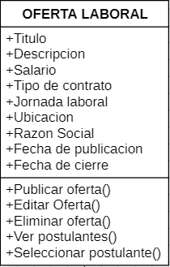
Diagrama de clases
Logo Sistema
Logo Empresa
0..* 1
0..* 1

Slide 10
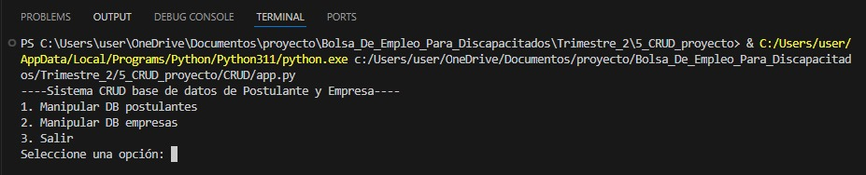
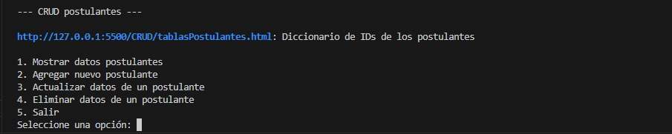
C.R.U.D (Create Read Update Delete)
Logo Sistema
Logo Empresa
https://github.com/DdanielV5001/Bolsa_De_Empleo_Para_Discapacitados/tree/main/trimestre_2/5_CRUD_proyecto/CRUD

